Slide 1
수학 2일차
벡터의 추가 공식들

Slide 2
덧샘 => 이동시킬 때 쓴다.
뺄샘 => x위치에서 y위치로 이동시키는 방향을 만들 때 쓴다.
덧샘과 뺄쌤은 => 두 공식은 차이가 없어.
곱샘 => 여러가지 종류가 있다.
float하나랑 곱하는것 벡터의 크기를 키울수 있다.
나눗샘 => 크기를 줄일 수 있다.
덧샘과 뺄쌤의 관계와
곱샘과 나눗샘의 관계는
역함수 관계입니다.

Slide 3
1(변수) + 1 = 2;
2(변수) – 1 = 1;
역함수라고 합니다.
변수를 넣어서 결과가 나왔을 때
결과를 넣어서 변수가 나오게 만드는 함수가 역함수이다.

Slide 4
벡터의 곱샘은 바리에이션이 정말 많다
X y z * 무언가
X y z * 2.0 숫자하나랑 곱하기
=> 결과는 또다른 벡터
외적에 대해서 알아볼 겁니다.
벡터 * 벡터인데 특정한 규칙으로 곱해주는 공식이다.
결과는 => 또다른 벡터가 나옵니다.
1, 0, 0 AX AY AZ
1, 0, 0 BX BY BZ
A 외적 B = C
AX AY AZ
BX BY BZ

Slide 5
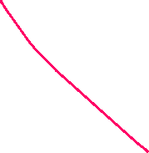
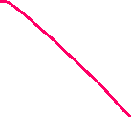
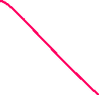


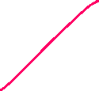
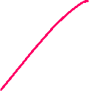

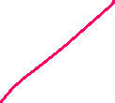

AY AZ AX AY
BY BZ BX BY
CX = AY * BZ - AZ * BY
CY = AZ * BX - AX * BZ
CZ = AX * BY - AY * BX

Slide 6
0 0 1 0
1 0 0 1
1 0 0
0 1 0
0 0 1
CX = 0
CY = 0
CZ = -1

Slide 7
0 0 1
0 0 1 0
0 1 0
1 0 0
0 0 -1
CX = 0
CY = 0
CZ = 0 * 0 - 1 * 1

Slide 8
덧샘 => 이동시킬 때 쓴다.
뺄샘 => x위치에서 y위치로 이동시키는 방향을 만들 때 쓴다.
곱샘 => 벡터의 크기를 키울때 쓴다.(캐릭터의 크기를 키울수 있다)
나눗샘 => (캐릭터의 크기를 줄일수 있다)
외적 => 앞면과 뒷면을 알수가 있다.

Slide 9




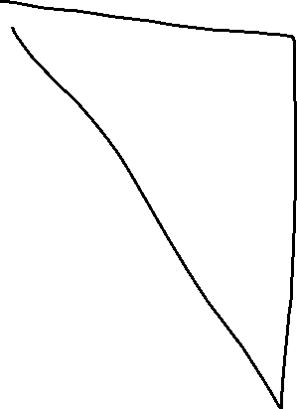
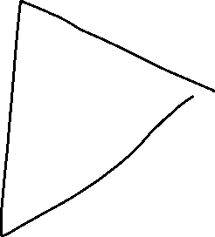






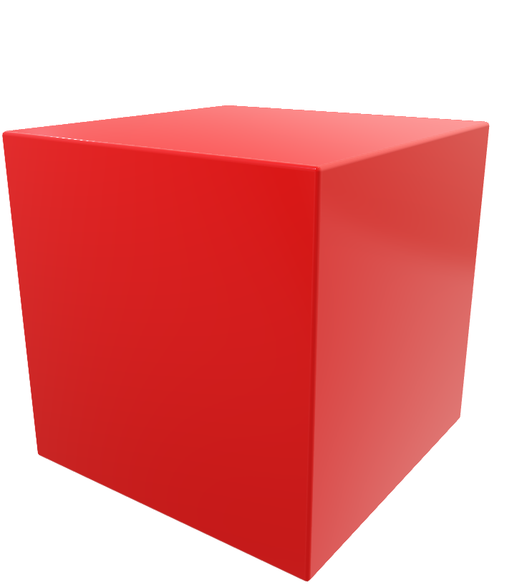









외적을 통해서 나온 결과의 방향에 의해서 면의 앞면인지 뒷면인지를 알수가 있다.

Slide 10
덧샘 => 이동시킬 때 쓴다.
뺄샘 => x위치에서 y위치로 이동시키는 방향을 만들 때 쓴다.
곱샘 => 벡터의 크기를 키울때 쓴다.(캐릭터의 크기를 키울수 있다)
나눗샘 => (캐릭터의 크기를 줄일수 있다)
외적 => 앞면과 뒷면을 알수가 있다.
회전방향을 알 수 있다.

Slide 11
바라보는 방향과
바라봐야 할 방향을 외적해서
회전해야 할 방향을 알아낼 수 있다.
역벡터일 경우에는 제로(영)vector 가 나오므로
0,0,0나오므로 주의해야 한다.

